Slide 1
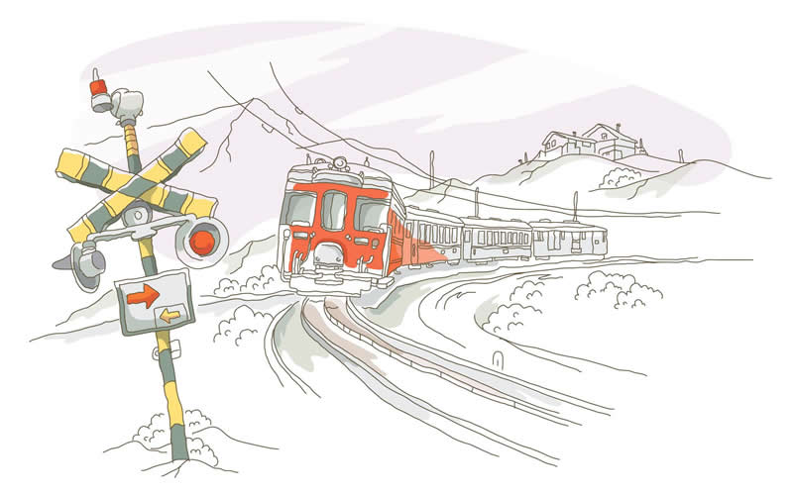
與國際接軌

Slide 2
課程目標
與 : 拉近國與國
世 : 拓展新視野
界 : 無遠佛界情
接 : 彼此連接心
軌 : 只為接軌佳

Slide 3
教學目標
隨著便利鐵路的建置，各國各地已將鐵路建發展便利化，並且拉進國與國的距離
透過課程，帶領學生從台灣的傳統鐵路列車和高鐵看出去，認識各國各地的高速列車
藉由課程，不僅提升學生的鐵路之認知、情意與技能，更過展學生的國際視野，達到課程宗旨—與國際接軌

Slide 4
台灣鐵路文化—車種介紹

Slide 5
台灣鐵路—自強號

Slide 6
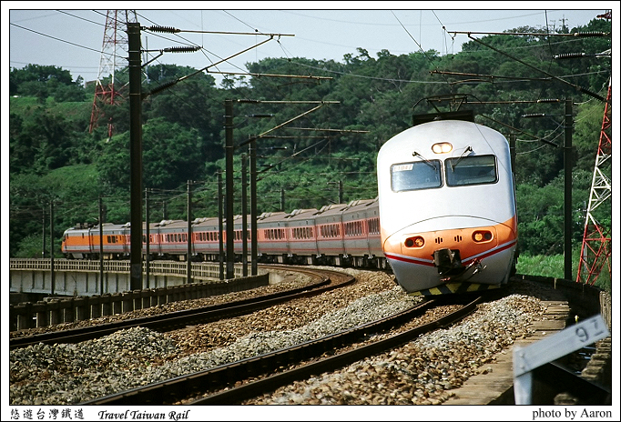
自強號始於1978年
1996年推拉式自強號引進前，自強號不僅停靠站少且旅行時間短，是當時台鐵城際運輸的主力車種。
在推拉式自強號大舉上線後，自強號變得不再稀有且停靠站開始越來越多，速度與時間的優勢逐漸喪失。
為區隔市場只能繼續大量增停中型城鎮車站

Slide 7
台灣鐵路—莒光號

Slide 8
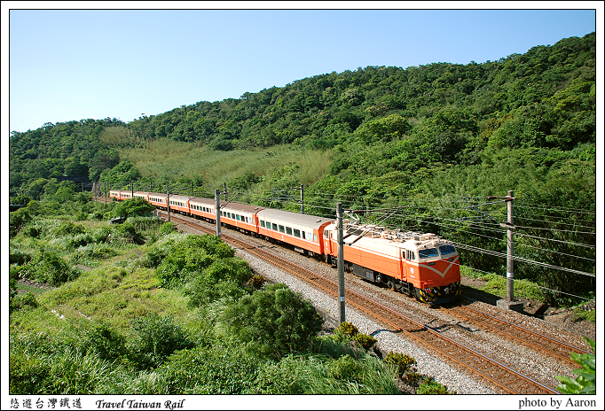
莒光號車種誕生於1970
台鐵第一代採用寬大玻璃窗設計與設有空調系統對號列車。
莒光號目前主要擔負東西幹線長程與跨線區間運輸

Slide 9
台灣鐵路—復興號

Slide 10
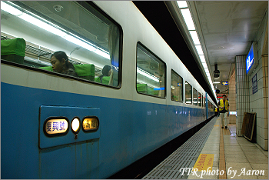
復興號的起源1980
車廂座椅未如莒光號的絨布座椅高級，改為普通皮椅，走道地毯也換成塑膠墊，內裝較為簡樸，故票價亦較便宜。
復興號在1995年開始遭莒光號陸續取代

Slide 11
台灣鐵路—區間車

Slide 12
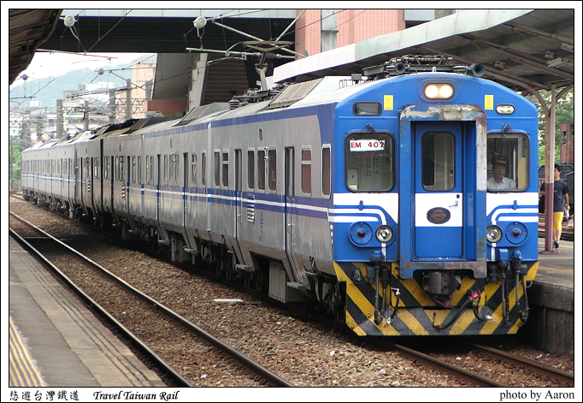
區間車是2006新設，連帶使得「電車」及「冷氣柴客」等名稱廢止併入區間車內，同時亦納入當時的屏東線通勤復興號，有著順應台鐵「簡化車種」政策的意味。
區間車有兩個特點—全列車非對號入座及各站皆停的運行模式，主要定位在服務短途通勤旅客。

Slide 13
台灣鐵路—高鐵

Slide 14
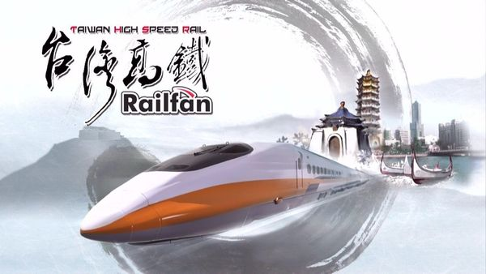
台灣高鐵是台灣的高速鐵路系統
全線縱貫台灣西部地區
營運全長約349.5公里
最初引進西門子技術，因1998年德國的高鐵事故，後轉向日本新幹線，變成了日歐技術的複合體。
於2007年逐漸成為台灣西部重要的長途運輸工具之一，亦為台灣軌道工業指標。

Slide 15
奠定台灣鐵路認知 拓展國際鐵路視野

Slide 16
日本鐵路文化—日本新幹線

Slide 17
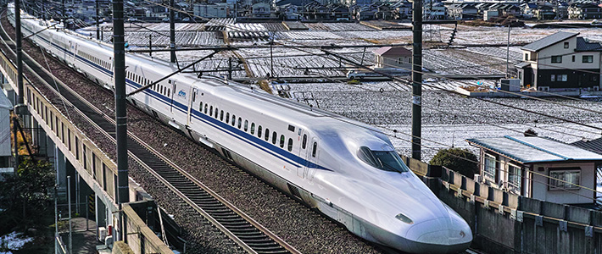
日本是世界高鐵的創始國
世界上第一條高鐵東海道新幹線於1964年正式開通。
日本新幹線技術成熟，運行穩定，安全性較高。
目前日本新幹線共擁有6條，另有2條迷你新幹線

Slide 18
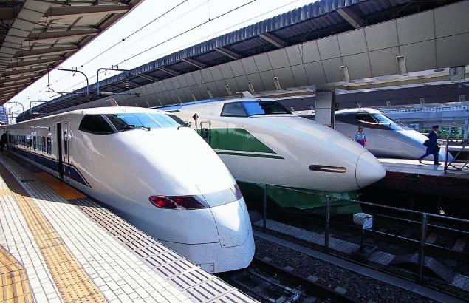
1964 日本東京－大阪東海道新幹線
以最高營運時速210公里進行商業運轉，成為世界上第一
最新型的 列車於 2007 年運行，其最高時速達每小時300公里，使新幹線成為日本城際運輸路網的骨幹。
大阪東海道新幹線幾乎每隔3分鐘就發一班車，是全球輸送能力最大的高鐵路線。

Slide 19
大陸鐵路文化—和諧號

Slide 20
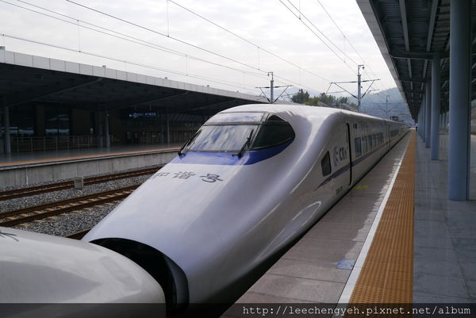
中國擁有世界上最長、路網最廣的已開通營業高鐵里程
中國在2008年北京奧運開幕前啟用京津城際鐵路，這條連接北京和天津的高速鐵路以世界最快（輪軌系統）的營業時速－350公里奔馳於首都於渤海門戶之間，僅30分鐘的車程讓天津成為北京的衛星城市。

Slide 21
韓國鐵路文化—KTX

Slide 22
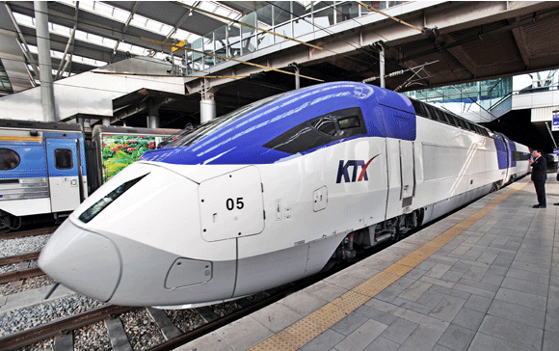
韓國高鐵始建於1994年，線路一頭是韓國首都，另一頭是釜山，目前韓國高鐵里程661公里。
採用TGV技術的南韓KTX於2004年通車
KTX京釜線連接首爾與釜山、湖南線則連接首爾與木浦
韓國最新一代列車取名海霧 ，最高速度每小時430公里

Slide 23
英國鐵路文化—歐洲之星

Slide 24
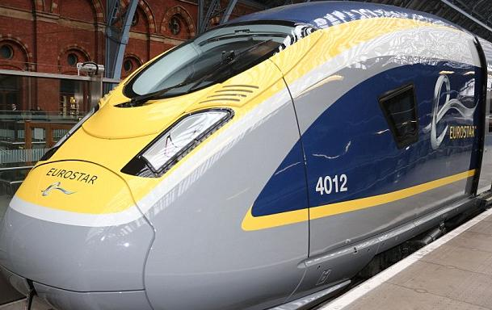
英國是世界鐵路的誕生地
但英國僅有一段「歐洲之星」，只能算法國北部高鐵的延長線，里程不足100公里。
歐洲之星與法國TGV使用相同軌道

Slide 25
德國鐵路文化—ICE

Slide 26
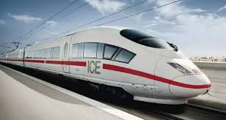
德國 ICE，1991年正式推出
有兩條新建路線，一條從漢諾威到符茲堡，全長327公里；另一條從曼海姆到斯圖加特，全長107公里，路線營運速度每小時可達280公里。
德國人口與及中型城市分佈較為平均，所以德國境內的 ICE 線路旨在連接各大城市形成完整路網，而非求取點對點間的最短行車時間。

Slide 27
法國鐵路文化—TGV

Slide 28
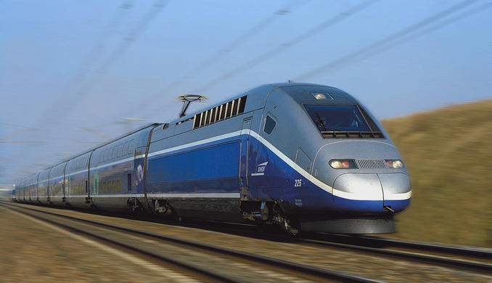
1981 興建完成巴黎－里昂間之 TGV 東南線，成為歐洲第一條高速鐵路，
其最高營運速度每小時 270 公里
完成大西洋線、北線、地中海線等，鐵路網已達1542公里
TGV 最高營運速度為 300km/h。

Slide 29
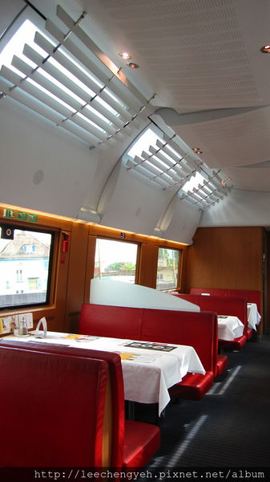
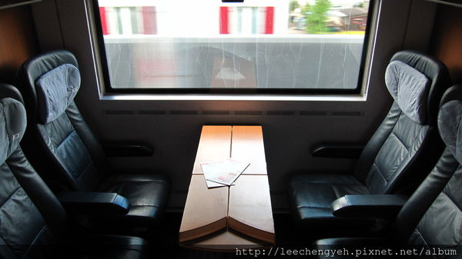

Slide 30
美國鐵路文化—Acela

Slide 31
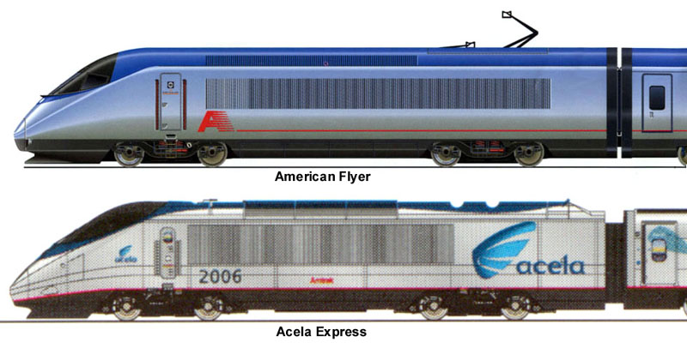
美國雖然有遍佈全大陸的鐵路網，然而城際交通卻長期由公路和航空運輸所主導
往返於波士頓、紐約與華盛頓這條東北走廊的Acela快車證明了高鐵的高效率與吸客能力。
採用TGV技術、最高時速達240公里的Acela快車已經在市佔率上扳倒航空公司

Slide 32
西班牙鐵路文化—AVE

Slide 33
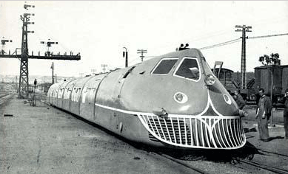
引進高鐵之前，西班牙傳統上特有的旅客列車稱為 Talgo，採搖擺式車體技術，最高營運速度為每小時200公里。

Slide 34
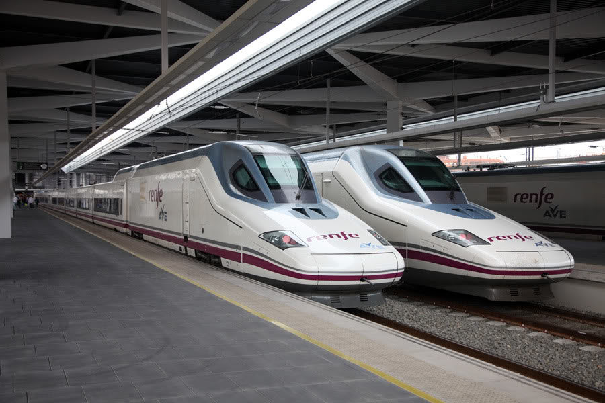
1992年引進外國技術興建完成的
混合法國 TGV 車輛系統及德國 ICE 供電與號誌系統，配合新闢路線之興建，改善了西班牙中部到南部的交通情況。
AVE 路線全程由首都馬德里到 1992 年萬國博覽會址塞維爾，全程有471公里，最高營運時速訂為 300km/h。

Slide 35
義大利鐵路文化—ETR

Slide 36
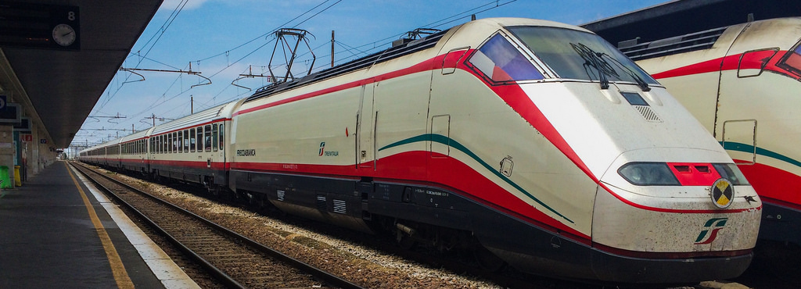
ETR 1988 年採用「傾斜」車體技術，訴求在高速行駛於既有半徑較小之曲線路段上，不讓乘客有任何不適感覺，來達成提昇運轉速度之目的
目前最新型最高營運速度達 275km/h

Slide 37
土耳其鐵路文化

Slide 38
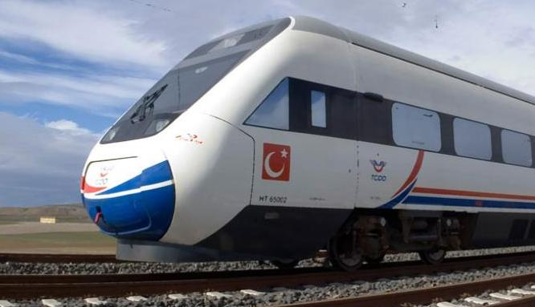
土耳其2003年起開始建設高鐵
第一期2009年通車
第二期工程有中國鐵建公司參與建設，是中國建設的首條國外高速鐵路。

